Slide 1
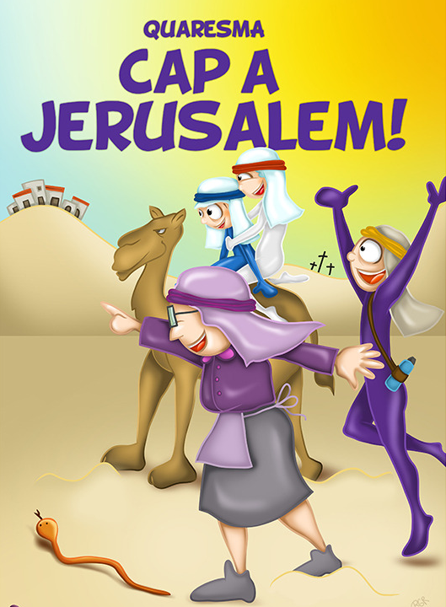
DIMECRES
de
CENDRA
Quaresma

Slide 2
T'ESTIMO, JESÚS!
T'ESTIMO, JESÚS!
TU ETS LA MEVA FORÇA,
TU ETS LA MEVA LLUM.

Slide 3
Feu coses bones; perquè així us assemblareu més a mi.

Slide 4
T'ESTIMO, JESÚS!
T'ESTIMO, JESÚS!
TU ETS LA MEVA FORÇA,
TU ETS LA MEVA LLUM.

Slide 5
PARE NOSTRE, QUE ESTEU EN EL CEL,
SIGUI SANTIFICAT EL VOSTRE NOM;
VINGUI A NOSALTRES EL VOSTRE REGNE;
FACI'S LA VOSTRA VOLUNTAT, AIXÍ EN LA TERRA COM ES FA EN EL CEL.
EL NOSTRE PA DE CADA DIA
DONEU-NOS, SENYOR, EL DIA D'AVUI;
I PERDONEU LES NOSTRES CULPES,
AIXÍ COM NOSALTRES PERDONEM ELS NOSTRES DEUTORS;
I NO PERMETEU QUE NOSALTRES CAIGUEM EN TEMPTACIÓ;
ANS DESLLIUREU-NOS DE QUALSEVOL MAL. AMÉN.

Slide 6
RECORDA:
JESÚS T'ESTIMA MOLT!
QUARESMA

